Slide 1

Campanie de promovare a învățământului liceal tehnologic inclusiv dual
Construiesc viitorul meu profesional
Caravana Start în carieră
18.03.2026

Slide 2



OFERTA EDUCAȚIONALĂ
2026 - 2027
ADMITERE

Slide 3
ÎNVĂŢĂMÂNTUL LICEAL TEHNOLOGIC
NOUTĂȚI!
După absolvirea clasei a XI-a, elevii pot obține certificatul de calificare nivel 3, care conferă dreptul de acces pe piața muncii;
După absolvirea clasei a XII-a, elevii pot obține certificatul de calificare nivel 4 care conferă dreptul de acces pe piața muncii sau accesul în învățământul postliceal;
În urma promovării examenului național de bacalaureat, absolventului i se eliberează diploma de bacalaureat. Promovarea examenului de bacalaureat conferă titularilor nivelul de calificare 4.

Slide 4

COMPETENȚE:
- Lb română
- 2 lb de circulație internațională
- TIC
PROBE SCRISE:
- Lb română
- Modul de specialitate
- la alegere: fizică, chimie, biologie, matematică
- la alegere: Istorie, Geografie, Logică, Psihologie, Sociologie, Economie, Filosofie sau Religie.
Examenul de bacalaureat

Slide 5
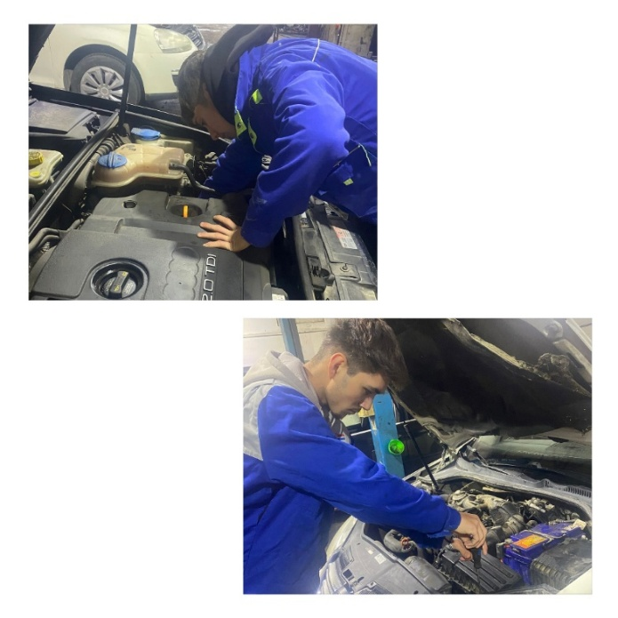
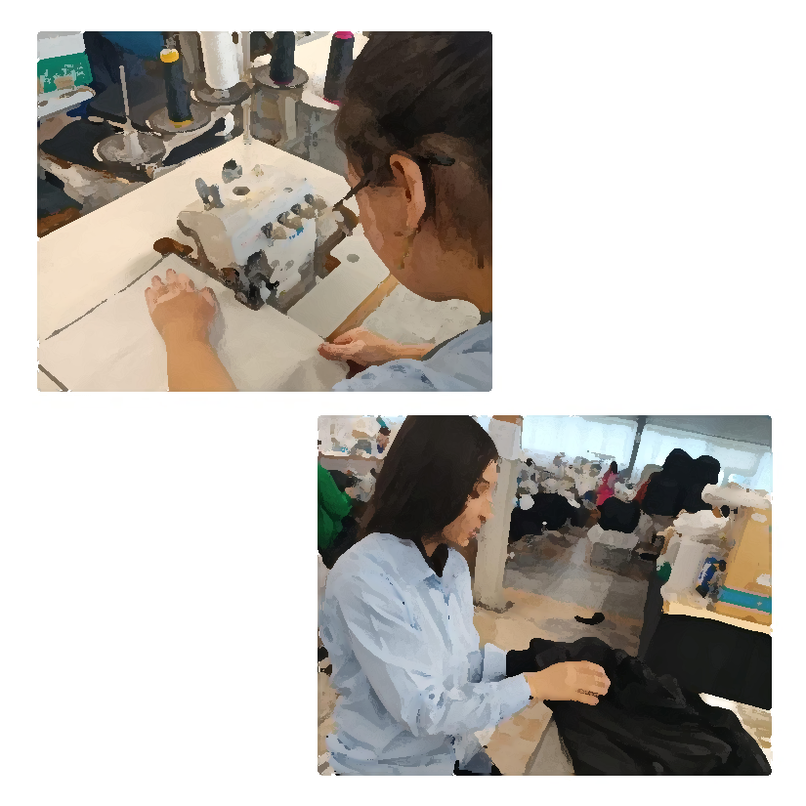
ÎNVĂŢĂMÂNT LICEAL DUAL
CLASA a IX-a
DOMENIUL: MECANICĂ
CALIFICAREA N4: TEHNICIAN MECANIC PENTRU ÎNTREȚINERE ȘI REPARAȚII
CALIFICAREA N3: MECANIC-AUTO
14 locuri
DOMENIUL: TEXTILE
CALIFICAREA N4: TEHNICIAN ÎN INDUSTRIA TEXTILĂ
CALIFICAREA N3:CONFRCȚIONER PRODUSE TEXTILE
14 locuri

Slide 6

AGENȚI ECONOMICI PARTENERI
Clasa a IX-a DUAL
SC PYT CONF SRL
SC ANDIA CONSTRUCT SRL
SC CAR VULK APA SRL

Slide 7
ÎNVĂŢĂMÂNTUL LICEAL DUAL
este organizat, într-un cadru unitar, de unităţile de învăţământ sau la solicitarea operatorilor economici;
asigură o rută alternativă de educaţie şi formare profesională, organizată pe bază de parteneriat şi conform unor contracte individuale de pregătire practică, încheiate cu operatorii economici care îşi asumă ca responsabilitate principală pregătirea practică a elevilor;
operatorii economici care asigură pregătirea practică a elevilor pot acorda o bursă, cel puţin la nivelul celei provenite din fonduri publice pentru învăţământul liceal tehnologic;
unităţile administrativ-teritoriale pot sprijini învăţământul liceal tehnologic dual prin burse şi stimulente pentru elevi şi personalul din învăţământ implicat.

Slide 8
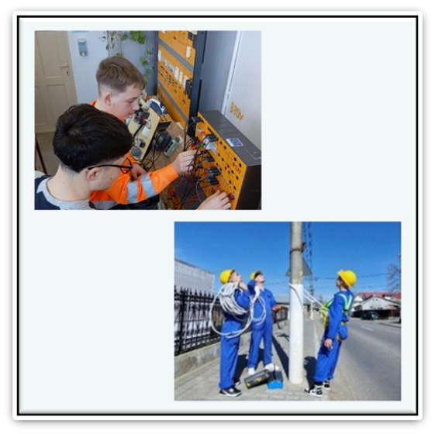
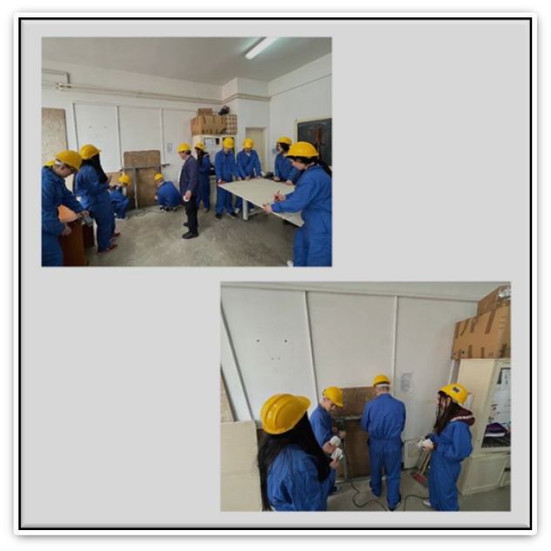
ÎNVĂŢĂMÂNT LICEAL TEHNOLOGIC - ZI
CLASA a IX-a
DOMENIUL: ELECTRIC
CALIFICARE NIVEL 3: ELECTRICIAN EXPLOATARE JOASĂ TENSIUNE;
CALIFICARE NIVEL 4: TEHNICIAN ÎN INSTALAȚII ELECTRICE.
14 locuri
DOMENIUL: CONSTRUCȚII
CALIFICARE NIVEL 3: INSTALATOR INSTALAȚII TEHNICO-SANITARE ȘI DE GAZE
CALIFICARE NIVEL 4: TEHNICIAN INSTALATOR PENTRU CONSTRUCȚII
14 locuri

Slide 9
AGENȚI ECONOMICI PARTENERI Clasa a IX-a
S.C TOP ELECTRIC S.R.L.
S.C. SUPORT ELECTRO SECURITY TYU S.R.L.
S.C. ALMAR ELECTRIC S.R.L.
S.C. AQUASERV S.A.
S.C. ARCOSIM S.R.L.
S.C. PRISMA SERV COMPANY S.R.L.

Slide 10
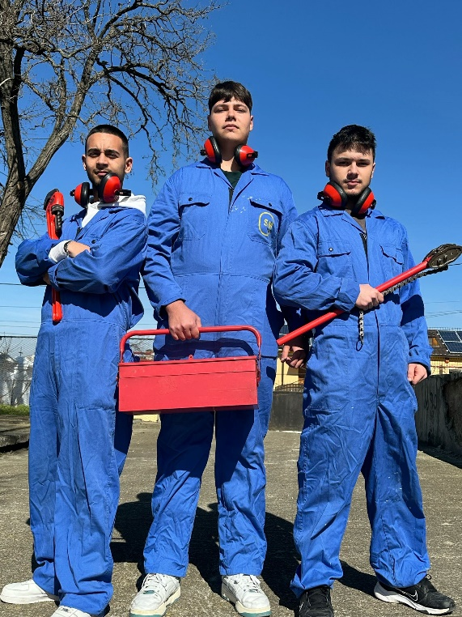
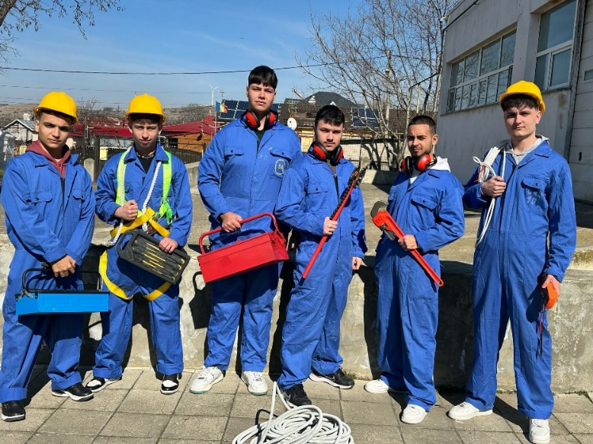
ÎNVĂŢĂMÂNT LICEAL SERAL
CLASA a IX-a
DOMENIUL: MECANICĂ
CALIFICAREA: TEHNICIAN MECANIC PENTRU ÎNTREȚINERE ȘI REPARAȚII
30 locuri

Slide 11
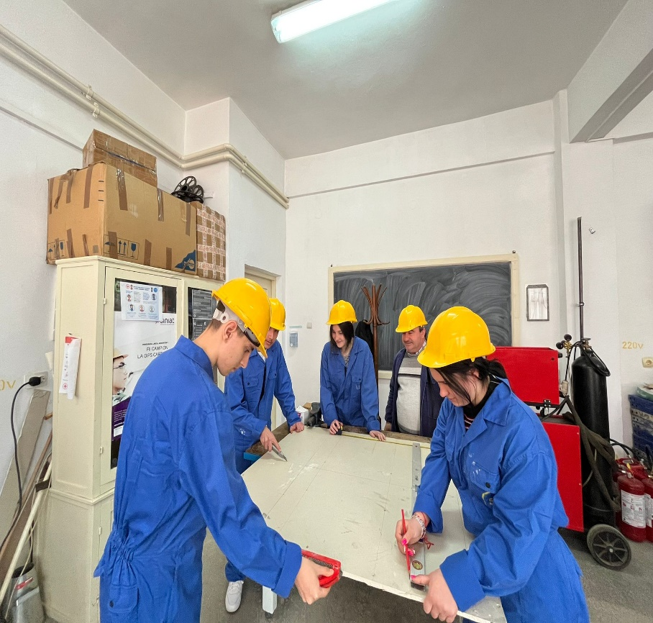
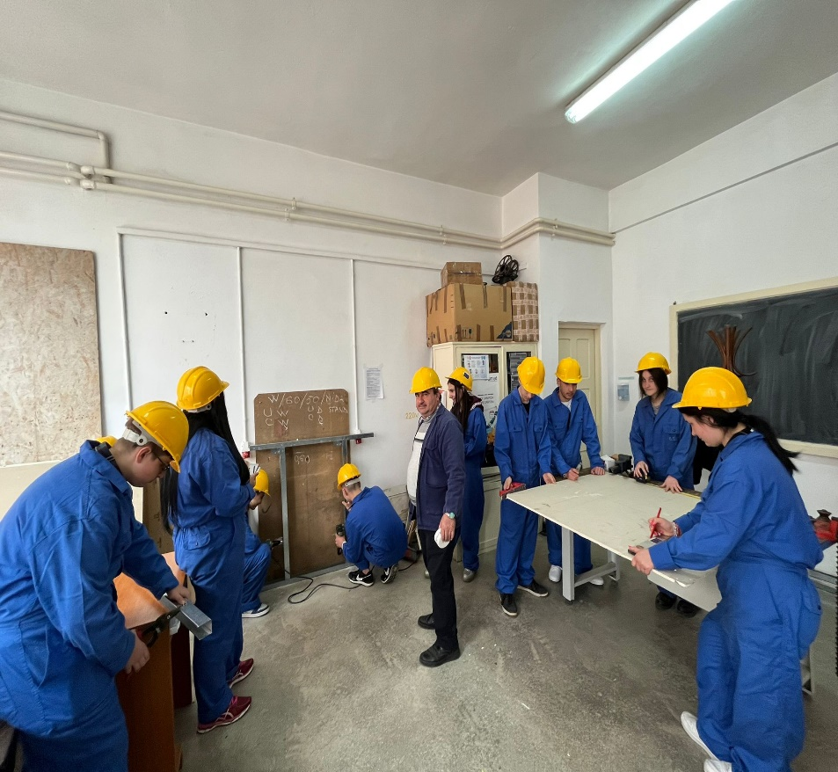
ÎNVĂŢĂMÂNT LICEAL SERAL
CLASA a XI-a, MODULUL 3
DOMENIUL: CONSTRUCȚII, INSTALAȚII ȘI LUCRĂRI PUBLICE
CALIFICAREA: INSTALATOR INSTALAȚII TEHNICO-SANITARE ȘI DE GAZE 30 locuri

Slide 12

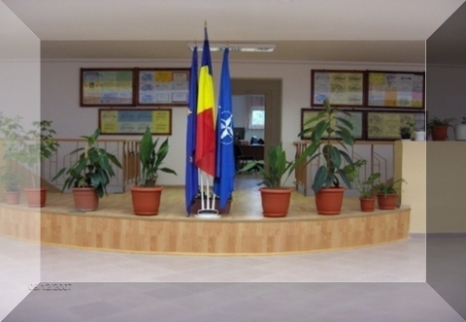
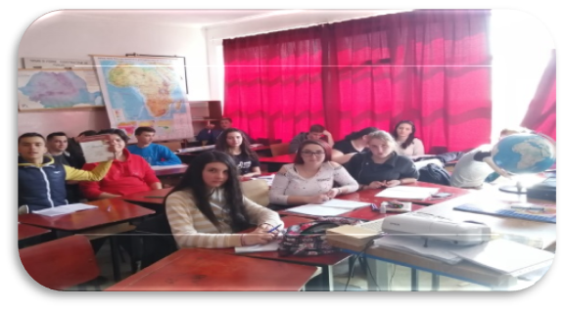
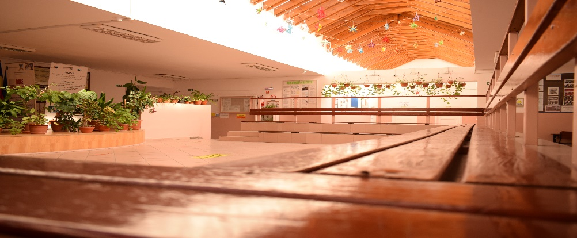
1 Corp de clădire pentru orele de curs cu :
7 sãli de clasă;
1 laborator de informatică: 30 de calculatoare ,
1 laborator SmartLAB -24 de calculatoare
birouri, cancelarie
mobilier școlar modern
dotări moderne: table interactive, videoproiector, etc
- conectare la internet
- 1200 volume în biblioteca școlii
- material didactic: machete, componente de instalații electrice, sanitare, etc
- aparatură de birotică: xerox, copiatoare, fax, etc, la dispoziţia elevilor şi cadrelor didactice
- aparatură multimedia: video, videoproiector, cameră foto și video, etc
1 Corp de clădire pentru atelierele şcoală, cu dotări la nivel european

Slide 13
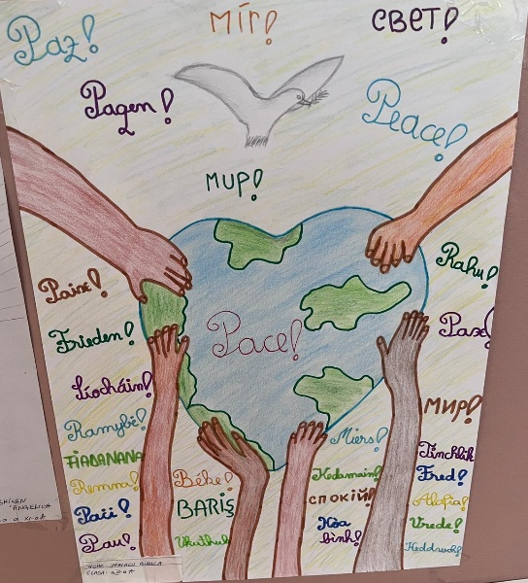
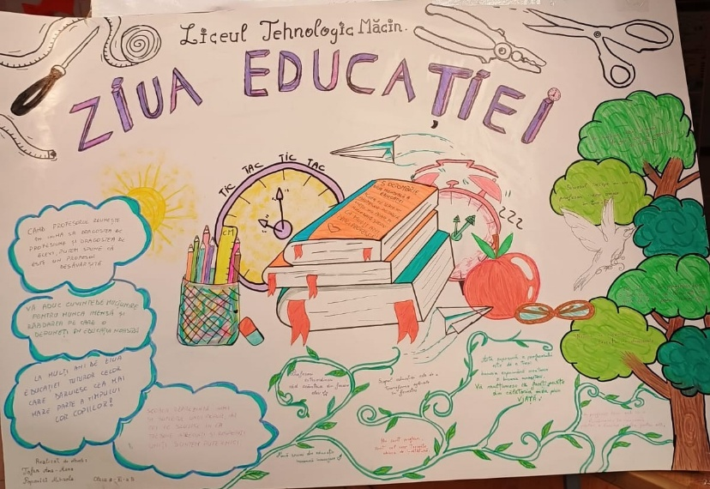
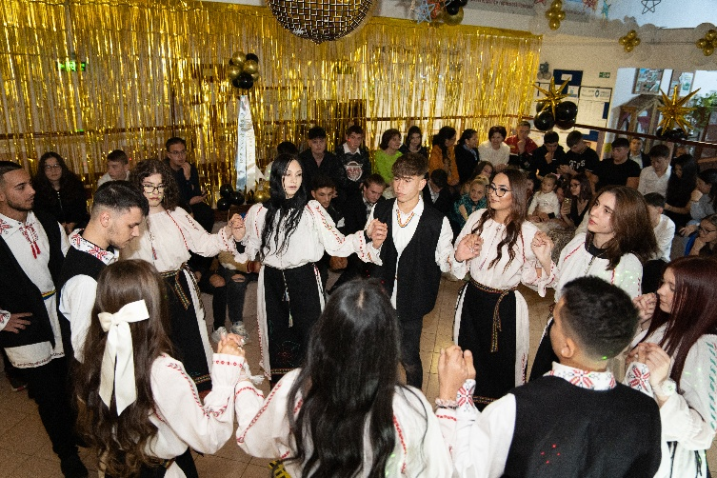
PROIECTE EXTRAȘCOLARE

Slide 14
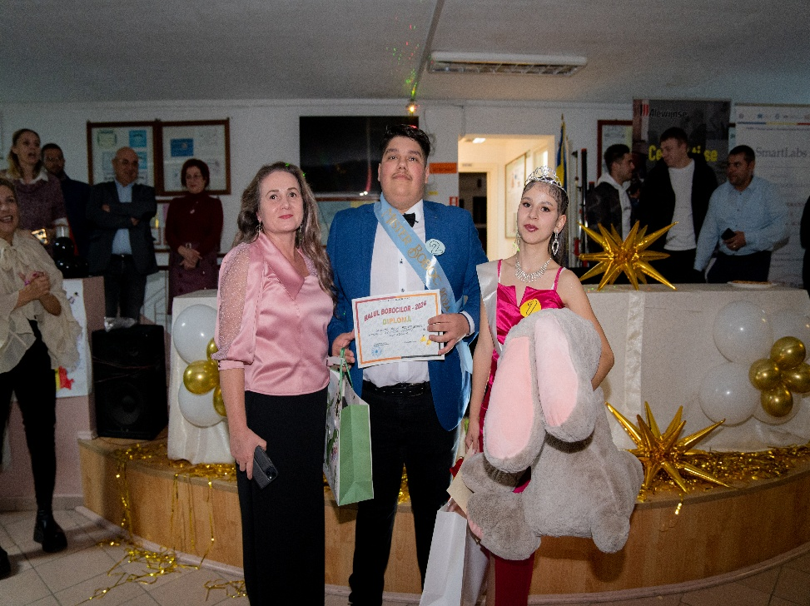
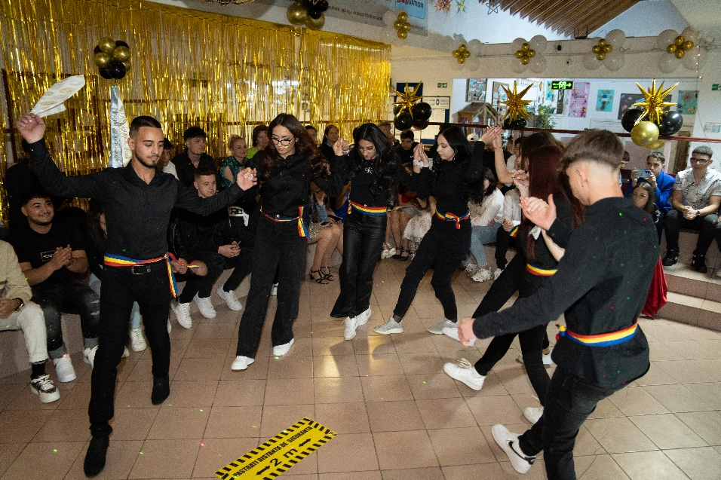
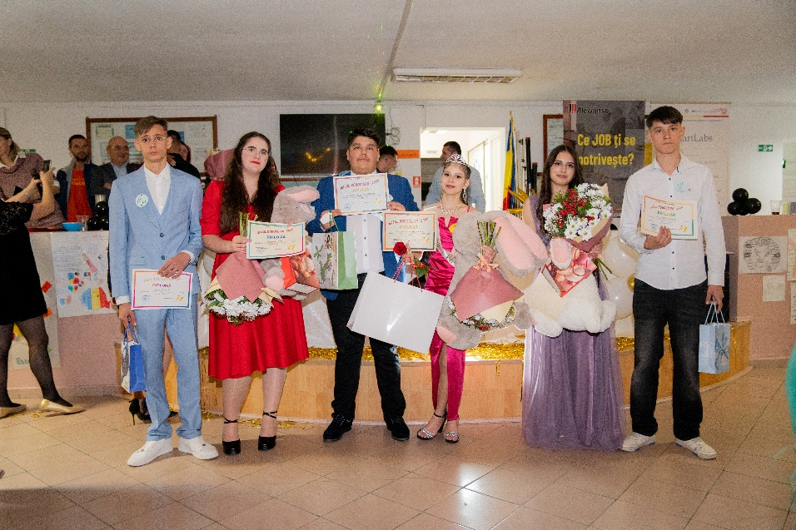

Slide 15
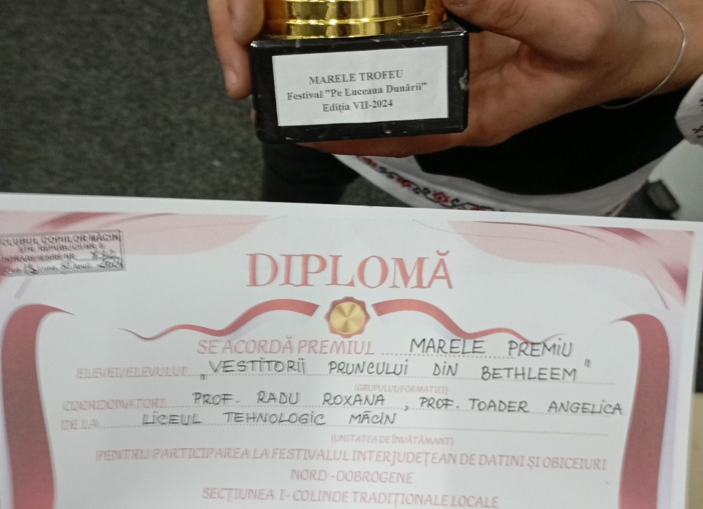
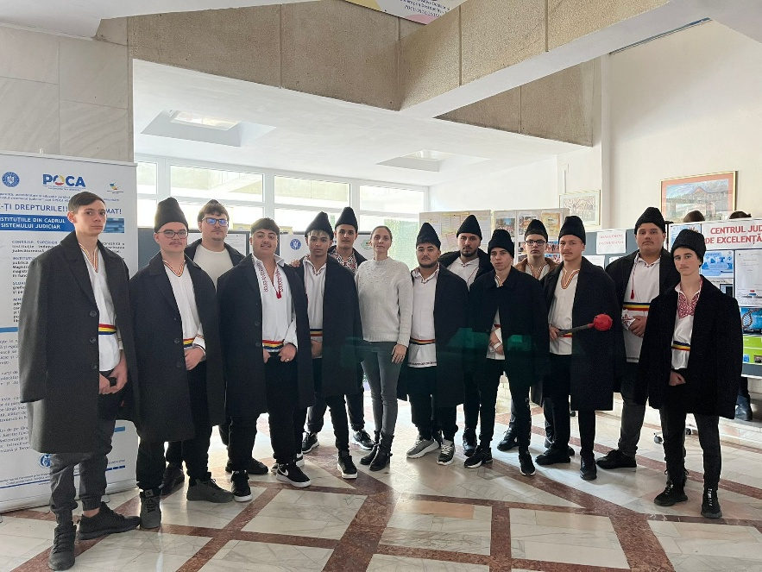
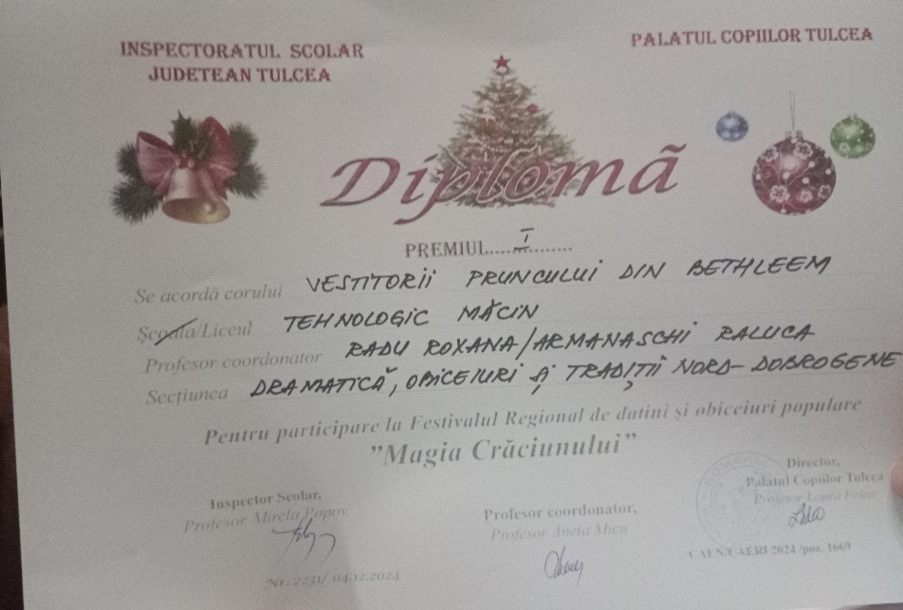
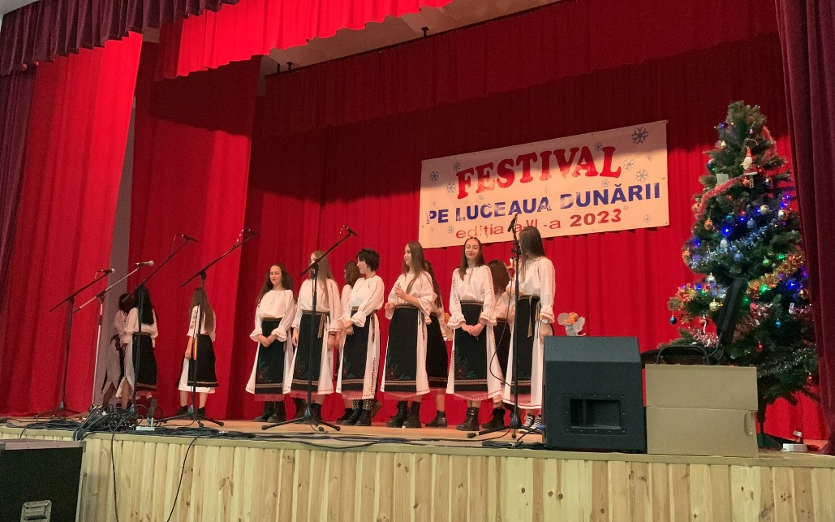

Slide 16
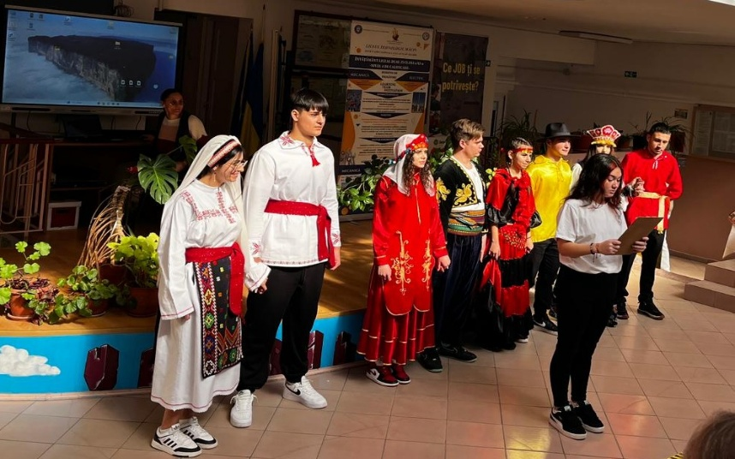
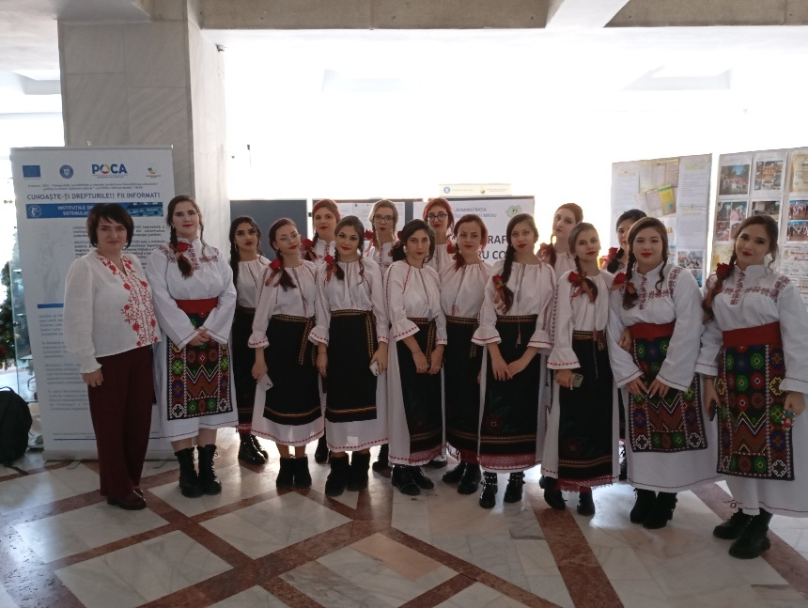
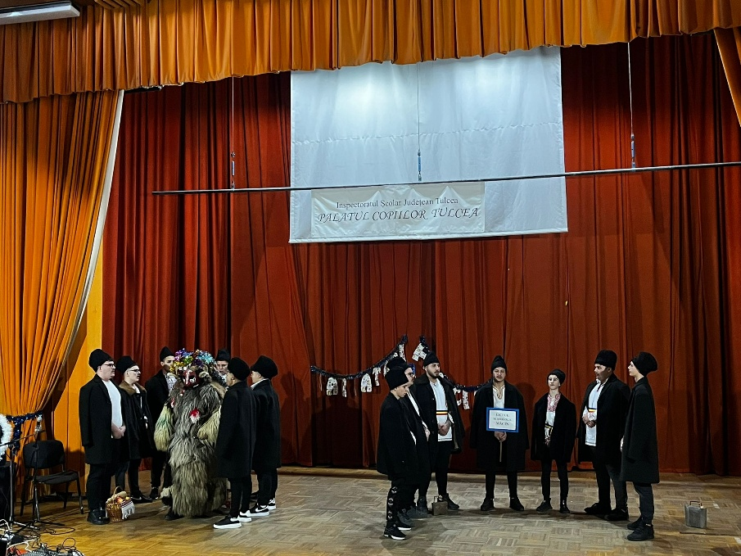
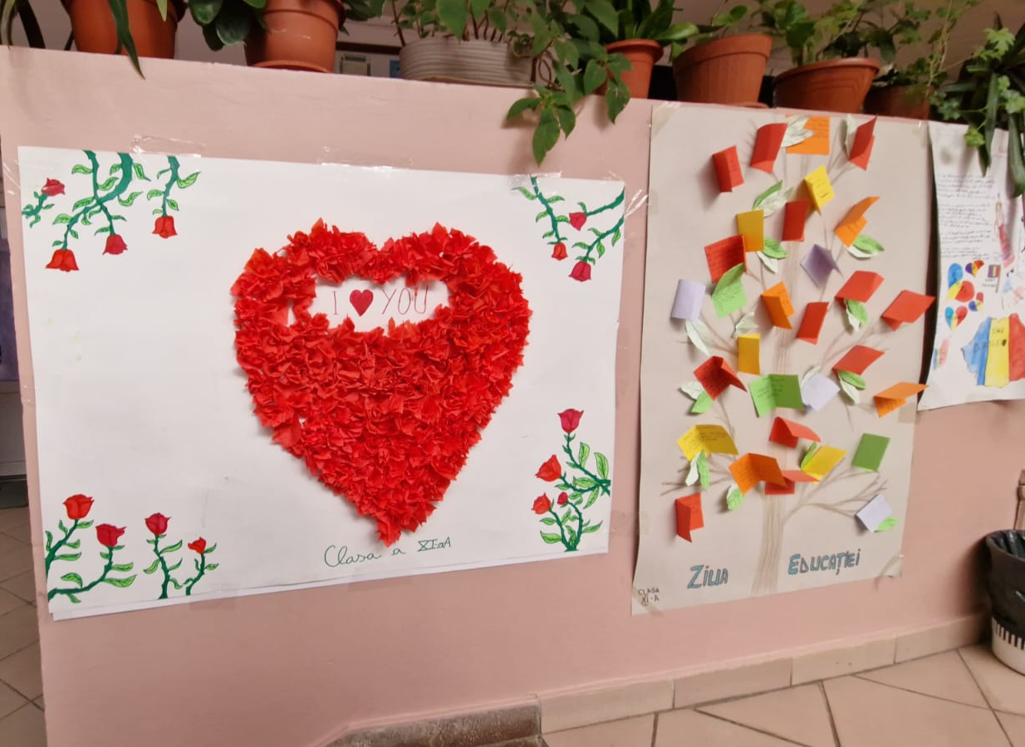

Slide 17
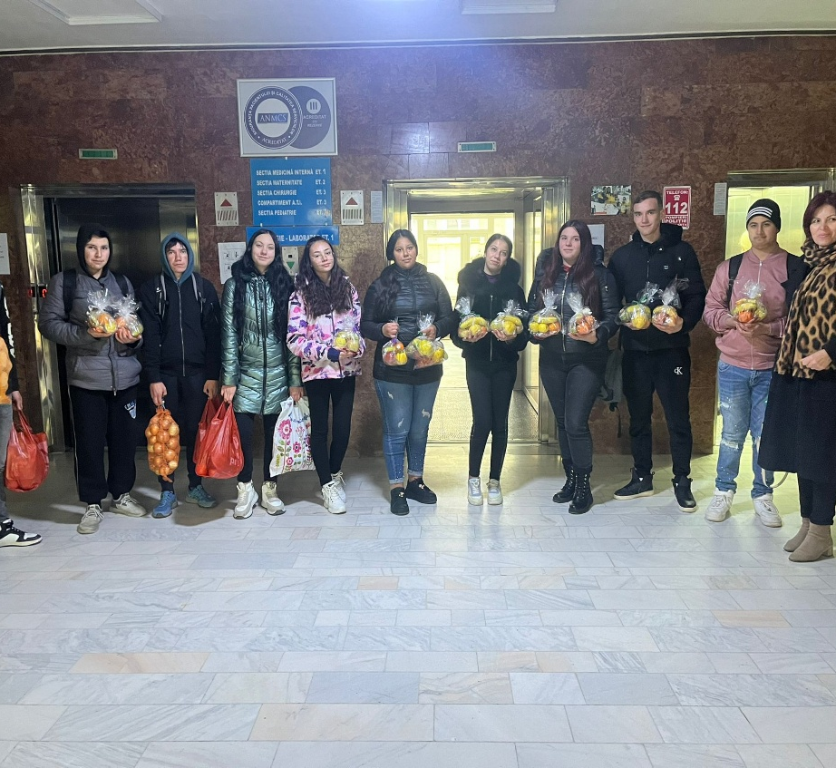
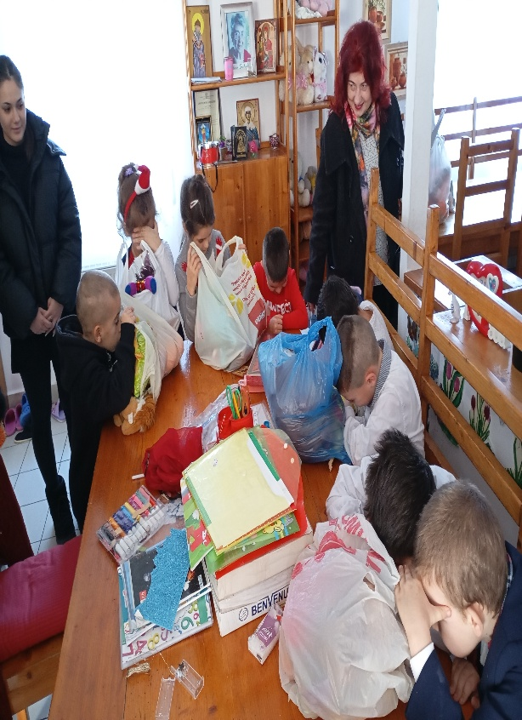
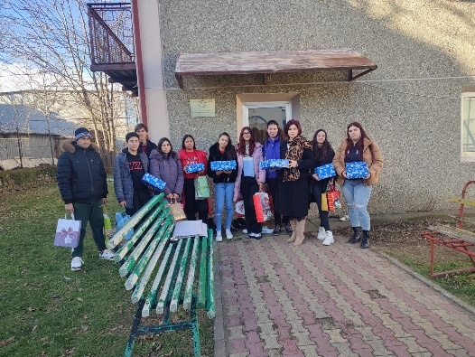
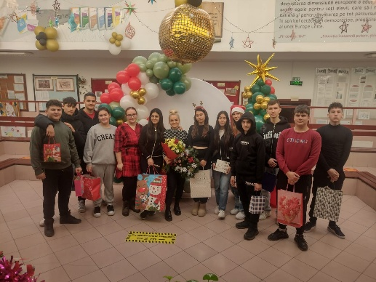
AJUTĂM OAMENII

Slide 18
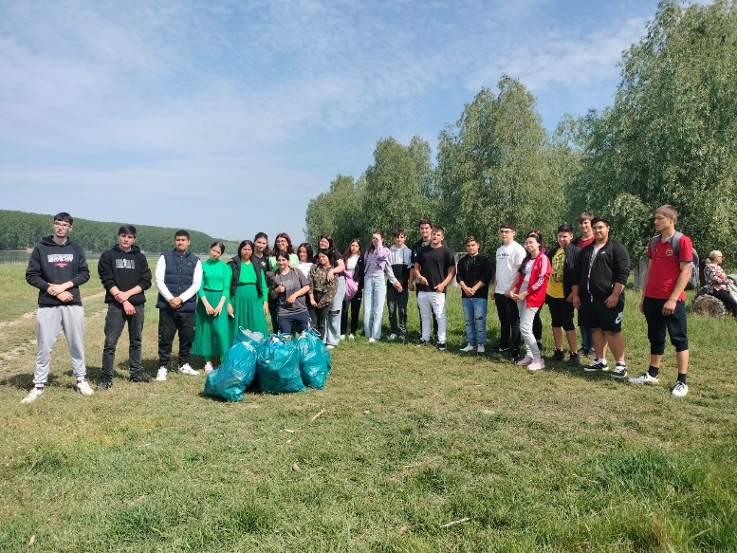

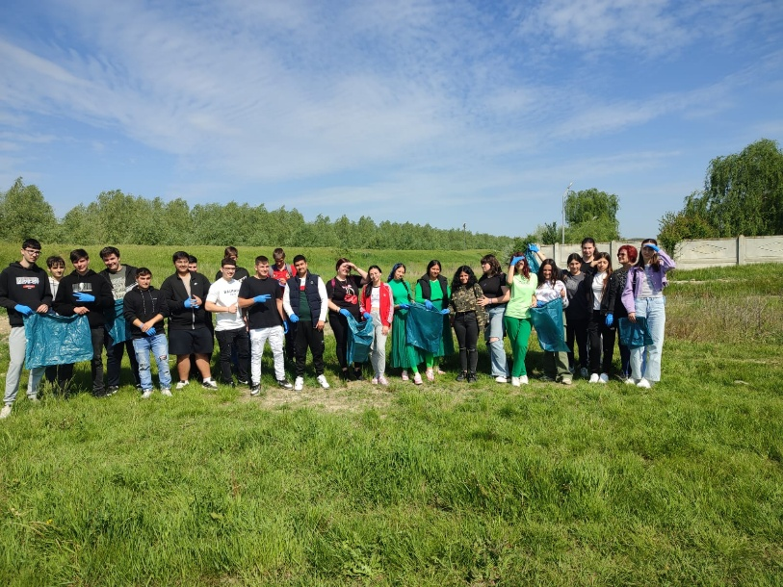
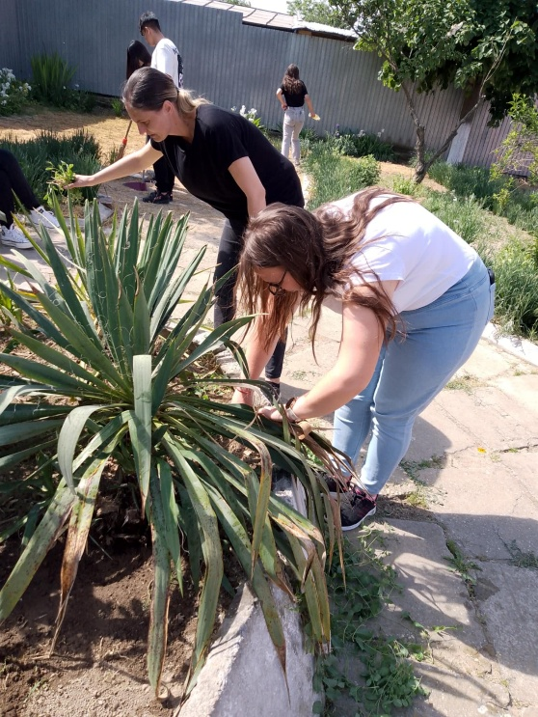
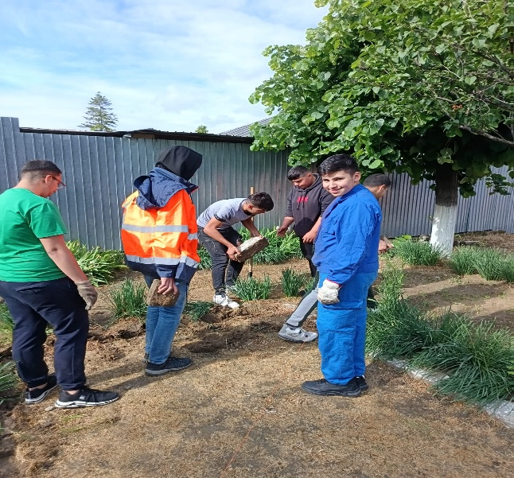

Slide 19
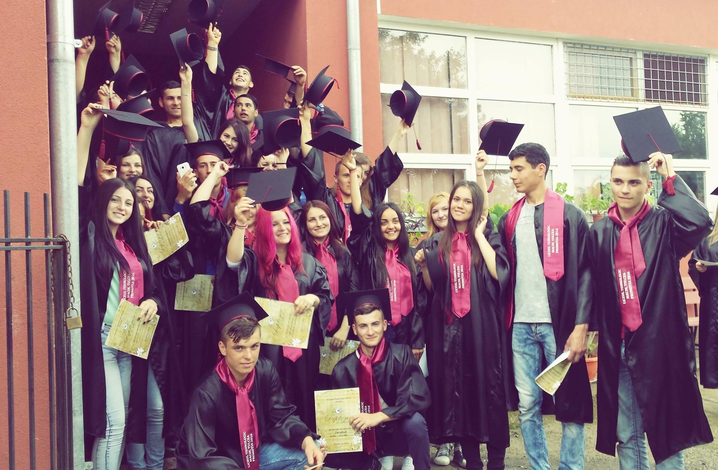
Noi construim viitorul!
Pentru amănunte apelați la secretariatul liceului:
0240 571747

